Slide 1
Iona și peștele cel mare

Slide 2
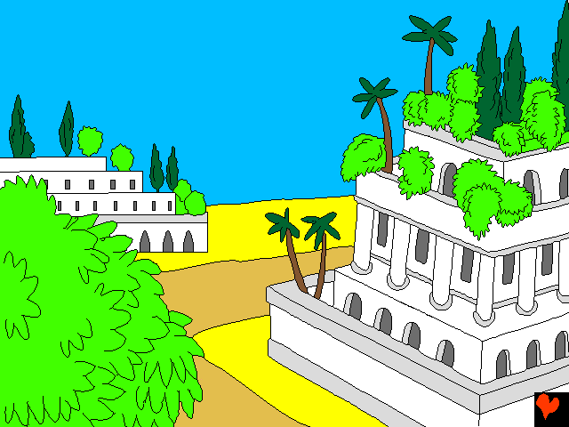
Cu mulți ani în urmă, un om pe nume Iona trăia într-un ținut al lui Israel. Într-o zi, Dumnezeu i-a spus să
meargă la Ninive, în cel mai
mare și mai puternic
oraș din lume.

Slide 3
Iona trebuia să îi avertizeze pe toți oameni de acolo că Dumnezeu cunoștea căile lor rele.

Slide 4
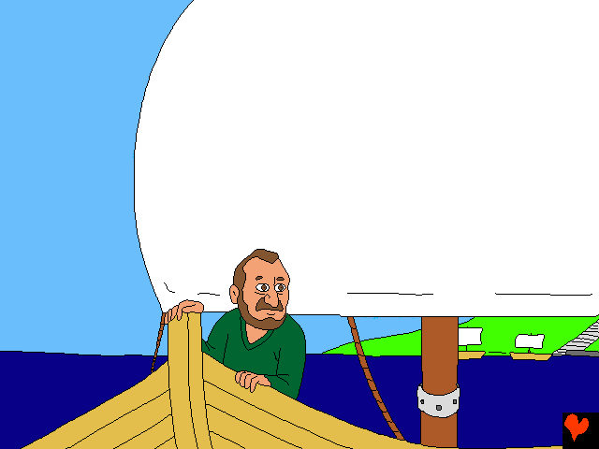
Iona însă nu l-a ascultat pe Dumnezeu! Și în loc să meargă la Ninive, Iona s-a urcat pe un vas și a navigat în direcția opusă spre un loc numit Tarshish.

Slide 5
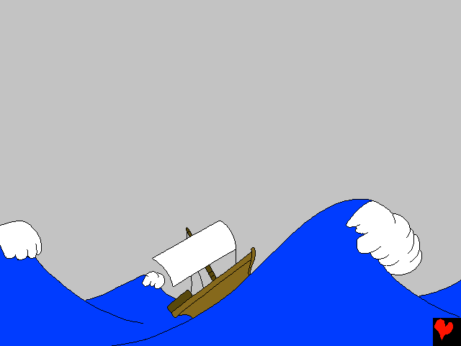
Domnul Dumnezeu a trimis un mare vânt pe mare. A fost o furtună teribilă. Marinari se temeau ca corabia să nu se destrame și să se scufunde!

Slide 6
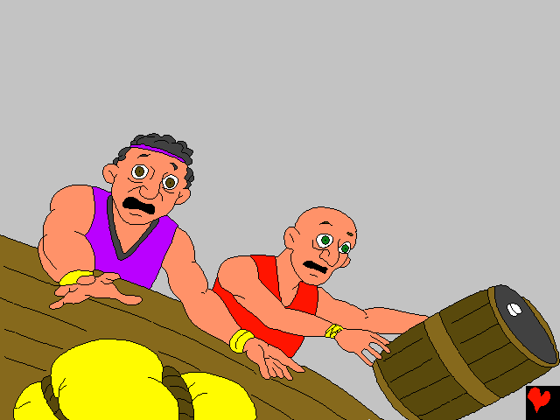
Însă furtuna devenea tot mai rea. Îngroziți, marinari s-au rugat zeilor lor și au aruncat toată încărcătura de pe corabie. Însă nimic nu părea să funcționeze.

Slide 7
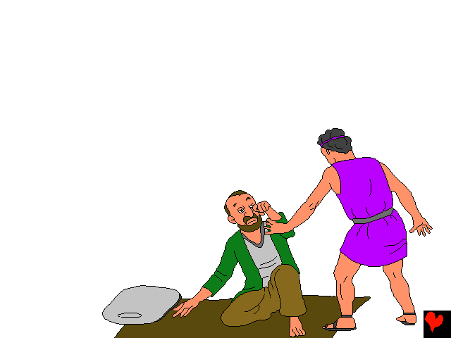
Iona era singura persoană de la bord care nu se ruga ci stătea în partea de jos a corabiei și dormea.
Căpitanul corabiei l-a găsit și i-a spus, ce faci aici dormind? Ridică-te! Spune o rugăciune Dumnezeului tău! Poate că Dumnezeu se va gândi la
noi, ca să nu fim distruși.

Slide 8
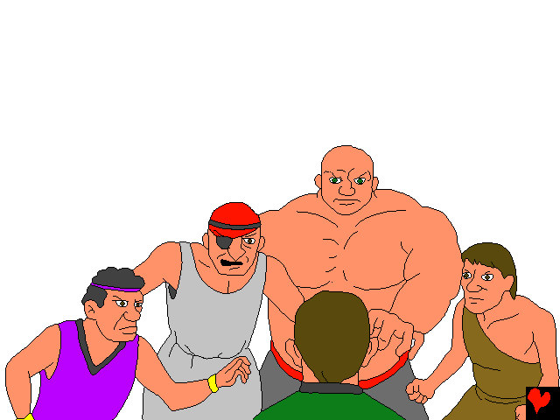
Marinari însă au decis că cel mai probabil, problemele lor sunt din cauza lui Iona. El le-a sus că fuge de Domnul. Ei l-au întrebat apoi, Ce ar trebui să facem cu tine? Luați-mă și aruncați-mă în mare, a răspuns Iona, Eu sunt sigur că această mare furtună ce s-a abătut asupra voastră
e din cauza mea.

Slide 9
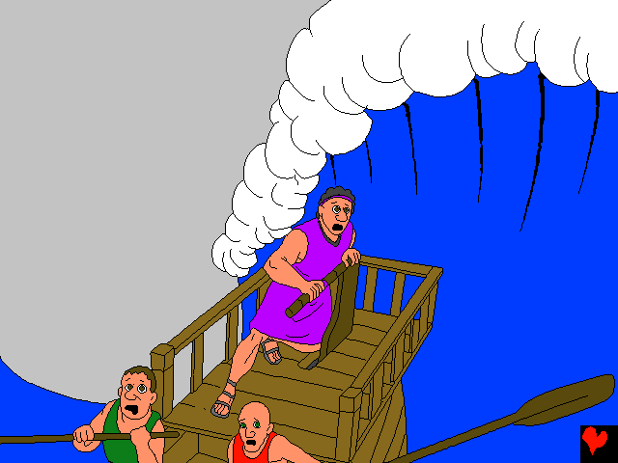
Marinari nu doreau să îl arunce pe Iona în mare. Așa că au tras cât de tare au putut să ducă corabia la mal. Însă nu au reușit. Exista numai un singur lucru pe care îl
mai puteau face.

Slide 10
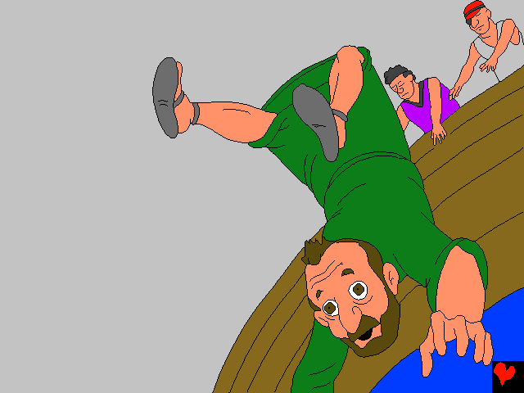
După ce s-au rugat pentru iertare, marinari l-au luat pe Ioan și l-au aruncat direct peste bord. Odată cu
dispariția lui
Iona în mare, și
marea începea să se
liniștească. Brusca schimbare
în vreme au speriat foarte tare
marinari, mult mai tare decât o
făcuse furtuna însăși. Probabil
că s-au lămurit atunci de ceea
ce poate face Dumnezeu.
În frică și mirare, ei au
început să îl adore pe
Dumnezeu.

Slide 11
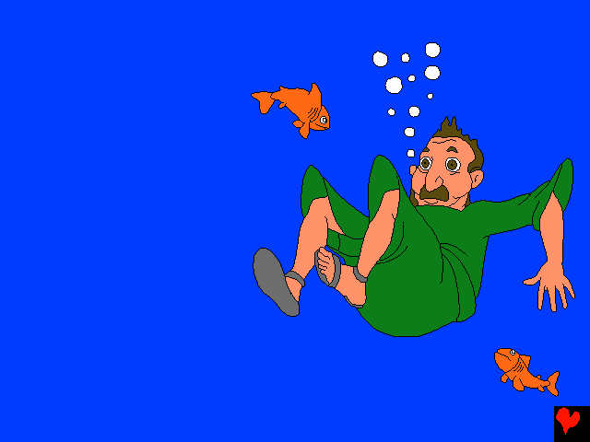
Între timp, mesagerul neascultător a avut parte de o mare surpriză. Scufundându-se în mare, Ioan știa că nimic nu îl mai poate salva acum. Avea să se înece și el...însă Dumnezeu avea alte planuri.

Slide 12
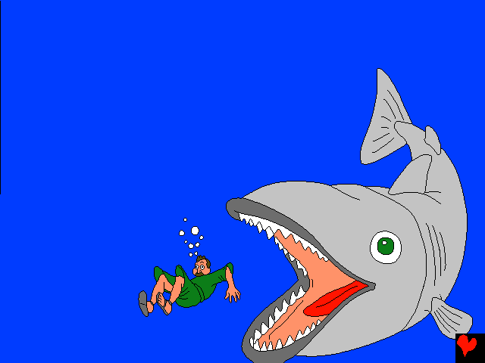
Domnul pregătise un pește uriaș care avea să îl înghite pe Ioan. Peștele era chiar acolo, exact în acel moment. O gură mare și de-odată
Ioan nu mai era în mare ci se afla în
burta peștelui. Iona a stat în interiorul
peștelui timp de trei zile. Avea multe la
care să se gândească.

Slide 13
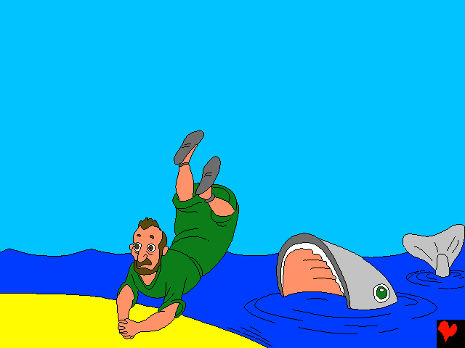
Trei zile mai târziu, Iona i-a promis Domnului că îl va asculta. Imediat după aceea Dumnezeu i-a spus peștelui să îl vomite pe Iona pe o plajă.

Slide 14
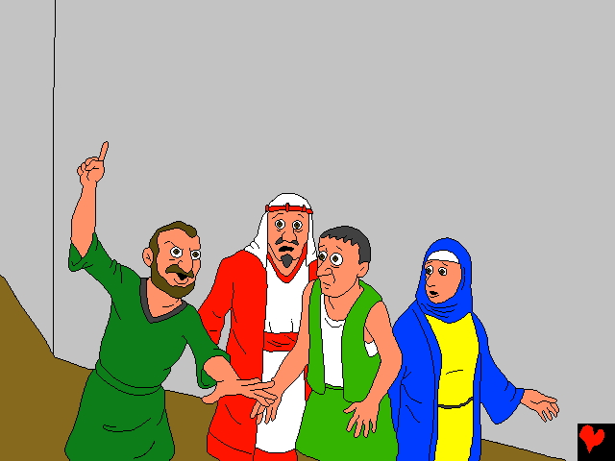
Din nou, Dumnezeu i-a spus lui Iona să meargă la Ninive pentru a predica cuvântul lui Dumnezeu. Însă de data aceasta Iona chiar s-a dus! Iona a intrat în cetate, și a început să strige,
Patru zile și Ninive va fi distrus.

Slide 15
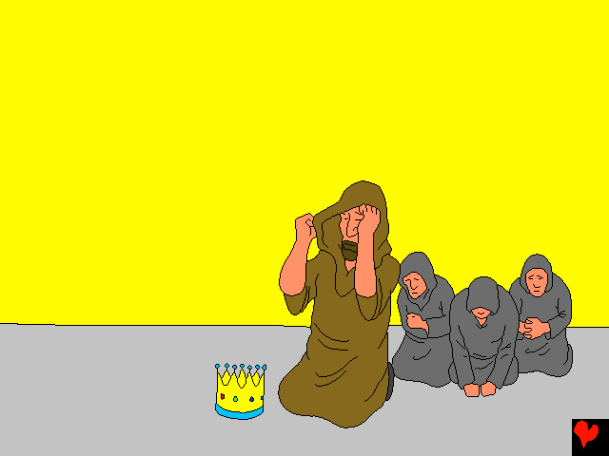
Oameni din Ninive au crezut cuvântul lui Dumnezeu. Au încetat să mai mănânce și s-au îmbrăcat cu saci pentru a arăta Domnului că le pare rău pentru păcatele lor. Până și regele s-a umilit pe sine înaintea lui Dumnezeu. Regele s-a ridicat de pe tron, și-a luat o haină făcută din sac și a stat în cenușă. A ordonat tuturor să se întoarcă de la căile lor rele și violente, și să se roage lui Dumnezeu pentru iertare.

Slide 16
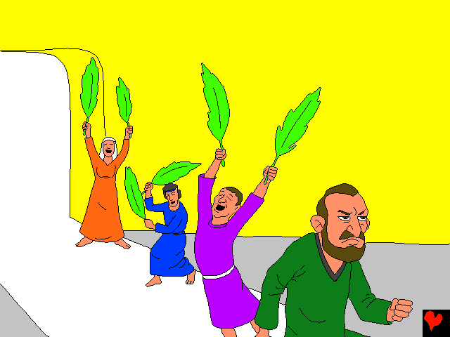
Dumnezeu chiar i-a iertat. Și cu siguranță a fost o zi minunată în Ninive în momentul în care oameni au realizat că Dumnezeu i-a
iertat.... Însă o singură
persoană
tot era
nervoasă. Iona!

Slide 17
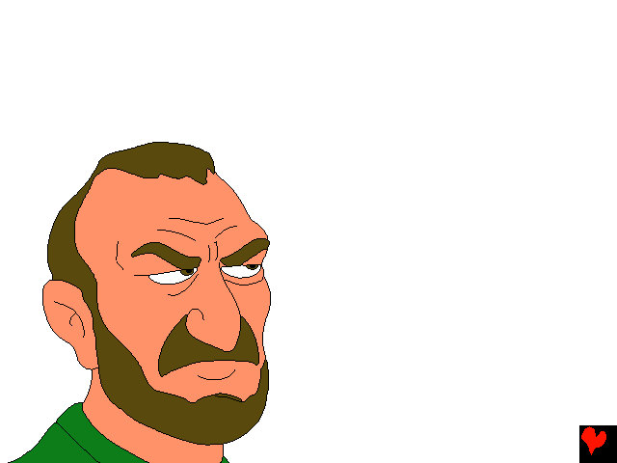
De ce era Iona nervos? El îi spusese lui Dumnezeu, Știu că ești un Dumnezeu milostiv, ușor la mânie și mare în bunătate. Cu alte cuvinte, Iona știa că Dumnezeu mereu îi iartă pe cei care se căiesc pentru păcatele lor și ascultă de cuvântul lui Dumnezeu. Se pare că lui Iona nu i-a plăcut de oameni din Ninive. El nu dorea ca aceștia să fie iertați.

Slide 18
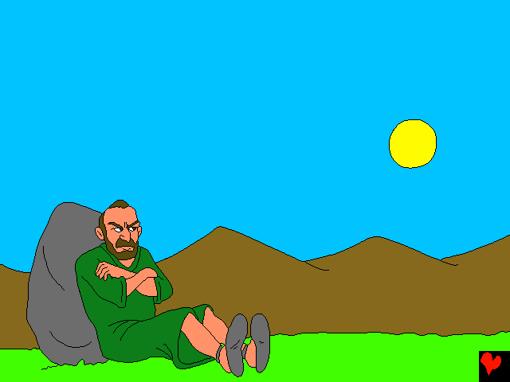
Iona era atât de supărat încât i-a spus lui Dumnezeu, I-a viața de la mine, pentru că moartea e mai bună decât traiul.

Slide 19
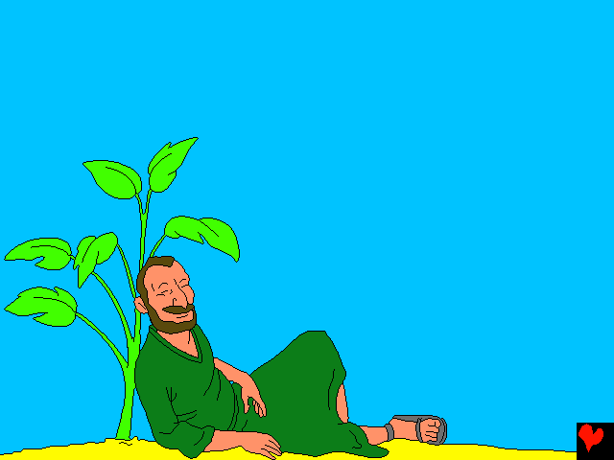
Iona a stat în afara cetății, așteptând să vadă ce avea Dumnezeu să facă de acum. Domnul Dumnezeu a pregătit o viță cu frunze mari. Aceasta a crescut repede și l-a ferit pe Iona de soarele ce ardea.

Slide 20
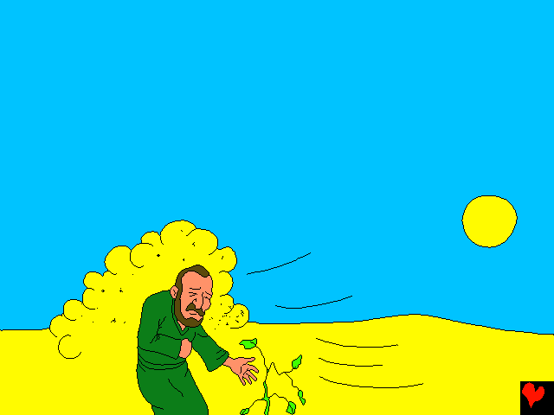
În dimineața următoare, Dumnezeu a trimis un val de căldură care a ucis planta. Apoi Domnul a pregătit un vânt puternic care l-a lovit atât de tare pe Iona încât acesta era cât pe ce să moară. Toate acestea l-au făcut pe Iona și mai furios.

Slide 21
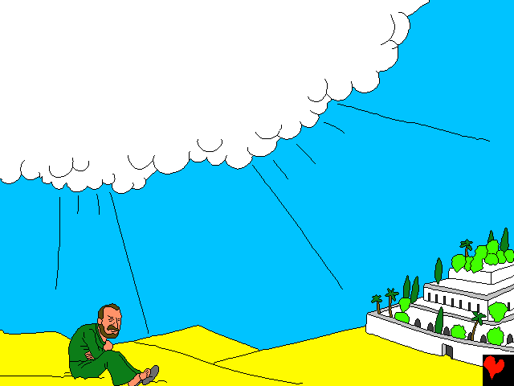
Apoi Domnul i-a spus lui Iona, Ai vrun drept să fii supărat? Ai avut milă de acea viță de vie, pentru care nu ai depus nici un pic de efort și pe care tu nu
ai crescut-o? a venit peste
noapte și a murit peste
noapte.

Slide 22
Așa că de ce să nu îmi fie milă de Ninive, orașul cel mare cu mii de oameni în el?

Slide 23
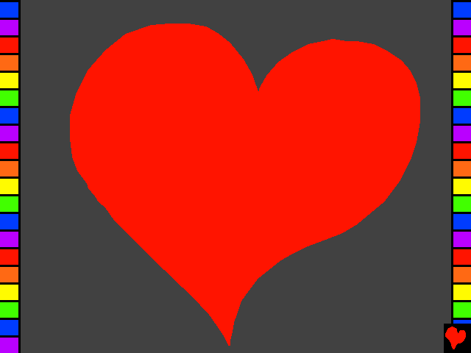
Sfârșit!

